Slide 1
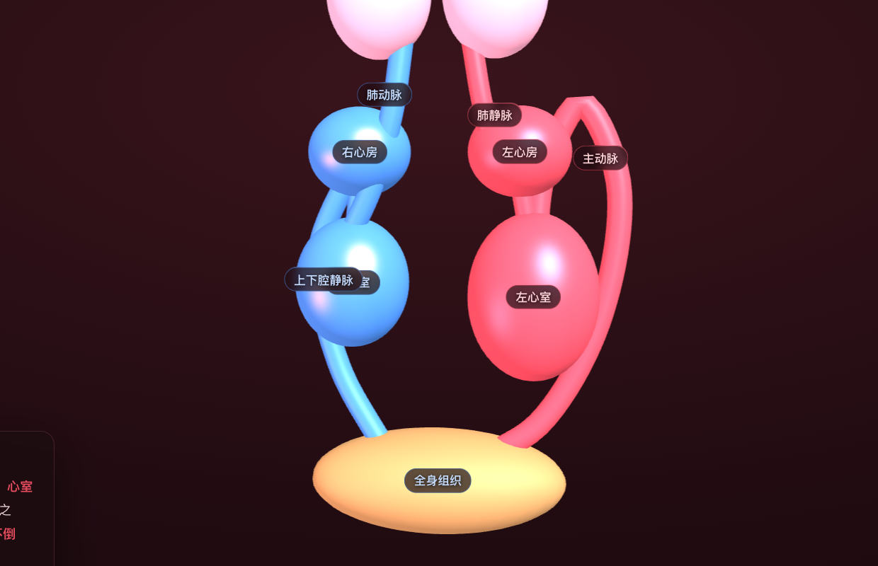
血液循环
心脏四腔 · 体循环与肺循环 · 动脉血与静脉血
▶ 打开循环台

Slide 2
导入
一滴血在身体里怎样流动?
想一想
心脏不停跳动,把血液送到全身又收回来 —— 它是怎样一圈圈循环的?
今天学
认识<b>心脏四个腔</b>与大血管,看懂<b>体循环</b>和<b>肺循环</b>两条途径。
怎么学
<b>点心脏结构 → 逐步演示两条循环 → 闯关</b>,看得见血液的流向与变色。
血液循环 · 心脏结构 · 体循环与肺循环 · 人教版生物
P.2

Slide 3
心脏
心脏的四个腔与大血管
心腔 | 连接血管 | 作用 | 血液
左心室 | 主动脉 | 泵血入体循环 | 动脉血(壁最厚)
右心室 | 肺动脉 | 泵血入肺循环 | 静脉血
左心房 | 肺静脉 | 接收肺来的血 | 动脉血
右心房 | 上、下腔静脉 | 接收全身的血 | 静脉血
心室壁比心房壁厚,左心室壁最厚(要把血泵到全身);瓣膜保证血液只能心房→心室→动脉单向流动,不能倒流。
血液循环 · 心脏结构 · 体循环与肺循环 · 人教版生物
P.3

Slide 4
两条循环
体循环 与 肺循环
体循环(大循环)
肺循环(小循环)
左心室 → 主动脉 → 全身各级动脉 → 全身毛细血管 → 各级静脉 → 上、下腔静脉 → 右心房
右心室 → 肺动脉 → 肺部毛细血管 → 肺静脉 → 左心房
动脉血 → 静脉血(全身毛细血管处供氧、带走CO₂)
静脉血 → 动脉血(肺部毛细血管处放CO₂、获O₂)
两条循环同时进行,在心脏处连成一条完整的循环路线。
血液循环 · 心脏结构 · 体循环与肺循环 · 人教版生物
P.4

Slide 5
Key · 易错点
动脉 ≠ 动脉血
动脉:把血液 送离 心脏的血管 | 静脉:把血液 送回 心脏的血管
动脉/静脉是按“把血液送离/送回心脏”命名的,不是按血液成分!
肺动脉里流静脉血
肺静脉里流动脉血
右心室→肺动脉,把含氧少的血送往肺,所以肺动脉流的是静脉血
肺静脉→左心房,把肺里换好的含氧血送回心脏,所以肺静脉流动脉血
血液循环 · 心脏结构 · 体循环与肺循环 · 人教版生物
P.5

Slide 6
演示 · 心脏结构
点哪里,讲哪里
点四腔
心脏四腔
点左/右心房、左/右心室看名称与作用。
点血管
点主动脉/肺动脉/腔静脉/肺静脉/瓣膜。
记重点
左心室壁最厚;瓣膜保证血液单向流动。
▶ 循环台 · 心脏结构
血液循环 · 心脏结构 · 体循环与肺循环 · 人教版生物
P.6

Slide 7
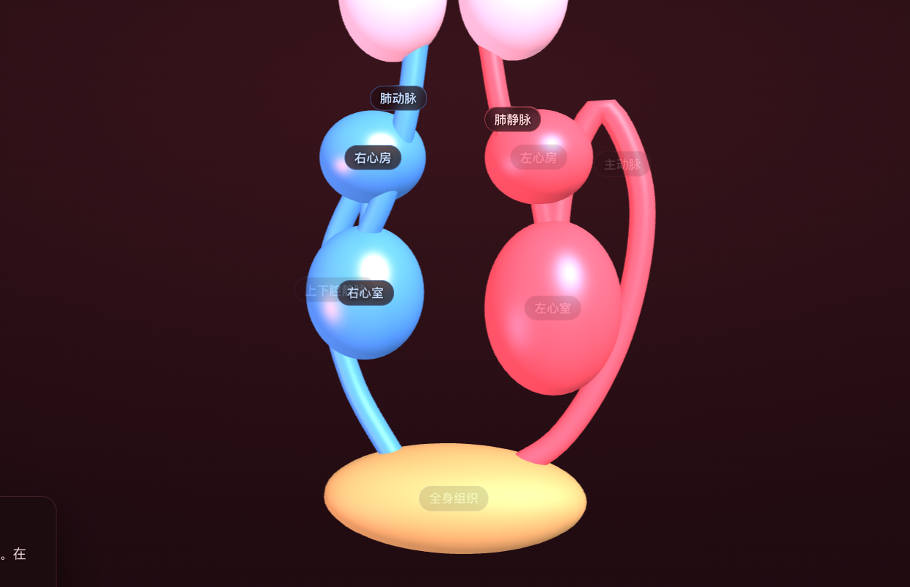
演示 · 两条循环
逐步看血液流向
选循环
体循环 / 肺循环
上方切换体循环 / 肺循环。
逐步演示
路径逐段亮起,自动朗读路线。
看变色
红=动脉血、蓝=静脉血,看成分变化。
▶ 循环台 · 两条循环
血液循环 · 心脏结构 · 体循环与肺循环 · 人教版生物
P.7

Slide 8
板书
血液循环 · 心脏四腔与两条途径
心脏:左心房 · 左心室 · 右心房 · 右心室(心室壁厚,左心室壁最厚;瓣膜单向流动)
体循环:左心室→主动脉→全身毛细血管→上下腔静脉→右心房(动脉血→静脉血)
肺循环:右心室→肺动脉→肺部毛细血管→肺静脉→左心房(静脉血→动脉血)
易错:肺动脉流静脉血、肺静脉流动脉血;动脉/静脉按“送离/送回心脏”命名
▶ 循环台 · 闯关检测
血液循环 · 心脏结构 · 体循环与肺循环 · 人教版生物
P.8

Slide 9
作业
画得出,讲得清
必做
画心脏四腔与大血管简图,标出体循环、肺循环路径(红蓝两色区分动脉血/静脉血)。
实践
用自己的话说一滴血从左心室走完体循环回到右心房,沿途血液成分怎样变、为什么。
挑战
查一查:为什么动脉血鲜红、静脉血暗红?结合气体交换解释肺动脉流静脉血。
血液循环 · 心脏结构 · 体循环与肺循环 · 人教版生物
P.9

Slide 10
一颗心 · 两条循环 · 看懂血液的流向与变化
血液循环 · 心脏结构 · 体循环与肺循环 · 人教版生物
P.10

